Slide 1


城小二实现与测试阶段评审
汇报人：陈鹏宇
时间：2025/12/16

Slide 2




CONTENTS
目录
01
02
03
项目速览
集成测试
系统测试链路
04
03
06
单元测试
用户测试
总结

Slide 3


01
项目速览

Slide 4


城小二APP简介
02
01
03
技术选型
项目背景
项目进展
系统基于Vue3框架开发，集成uni-app实现跨平台适配，依赖Pinia进行状态管理，支持本地数据持久化，确保应用高效稳定运行。
城小二APP专注于校园即时配送，旨在为高校学生提供便捷、高效的餐饮及各类商品配送服务，满足学生足不出户享受校园生活的诉求。
项目于2025年10月启动，12月完成核心模块开发并进入测试阶段，目前正按计划推进，目标是打造学生自研、自测、自用的校园生活服务样本。

Slide 5
02
单元测试

Slide 6
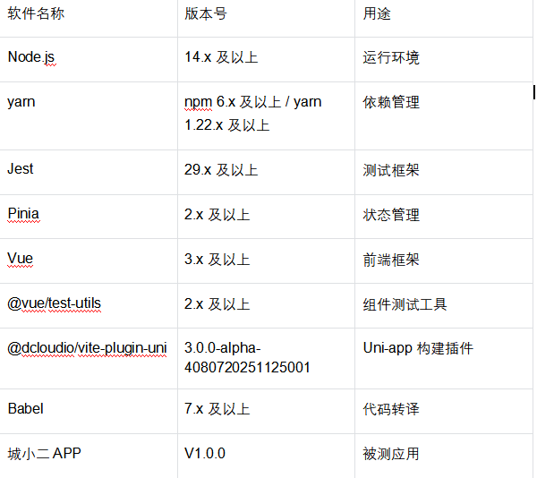
需要的工具

Slide 7
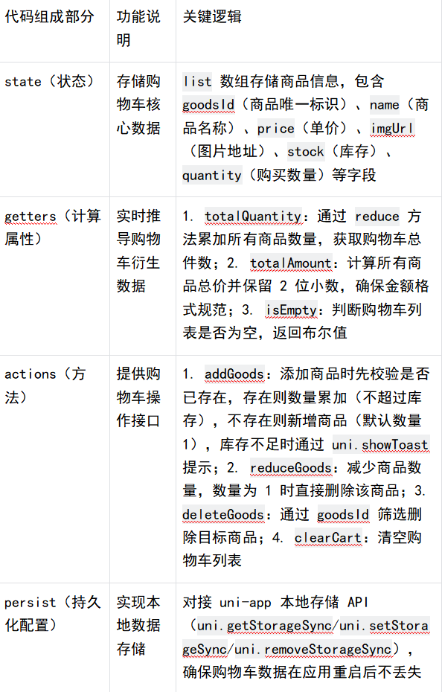
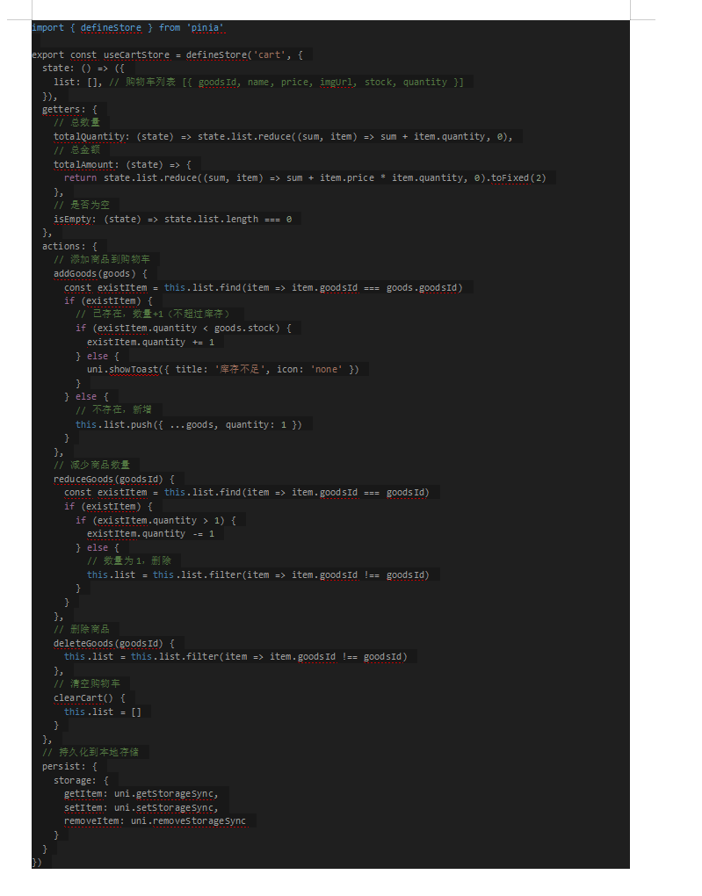
测试的源代码

Slide 8



购物车模块用例全景
01
02
用例设计
测试结果
购物车模块设计了8条单元测试用例，全面覆盖商品添加、减少、删除、清空操作，以及库存边界、空状态、总价与数量计算等关键功能点。
所有用例在Jest测试环境中一次性通过，验证了购物车模块在代码层面的正确性，为后续集成测试提供了坚实基础。

Slide 9
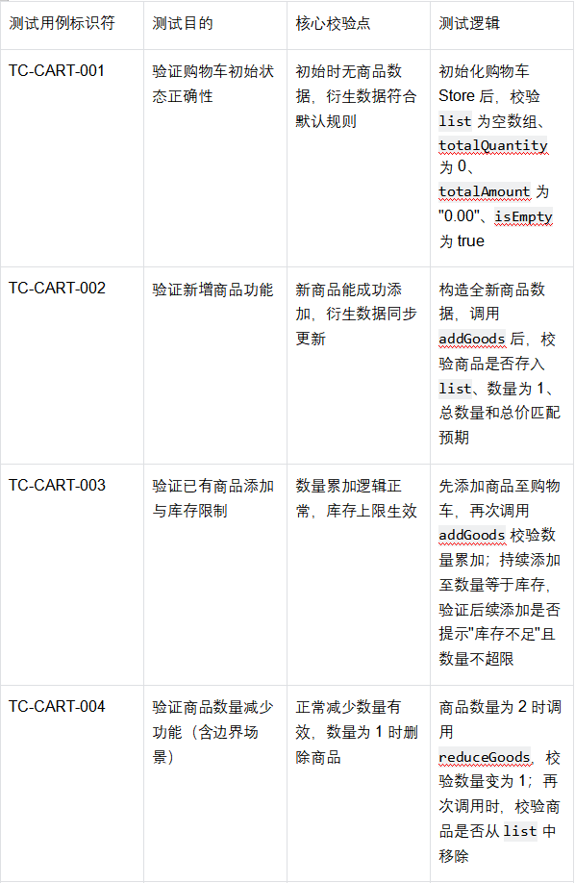
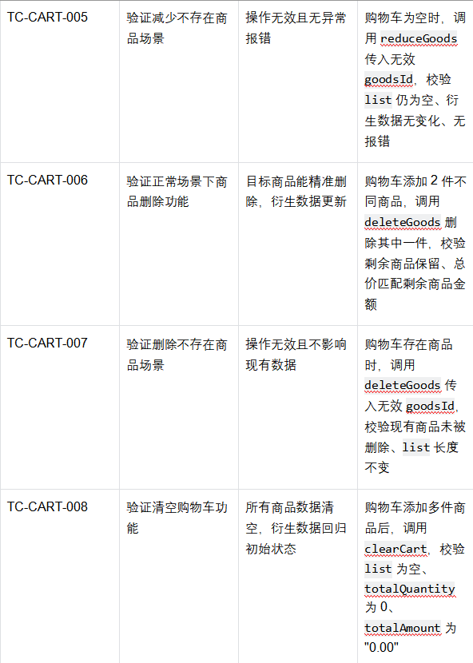
测试用例

Slide 10


测试结果与代码追溯
用例通过情况
01
从TC-CART-001到TC-CART-008，单元测试用例全部符合预期，总耗时仅0.639秒，展现了高效的测试执行效率。
代码追溯
02
每条用例均可追溯至需求规格3.2节购物车功能点，并在SVN Tag v1.0.0-rc1中对应唯一Commit，确保需求、代码、测试紧密关联。
评审评价
03
评审认为单元测试颗粒度适中，断言设计完整，有效覆盖了购物车模块的核心逻辑，为集成测试提供了可靠的基线。

Slide 11
03
集成测试

Slide 12
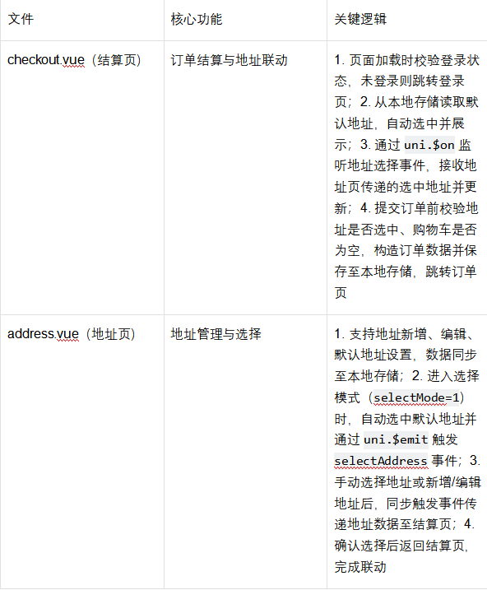
测试的源代码

Slide 13
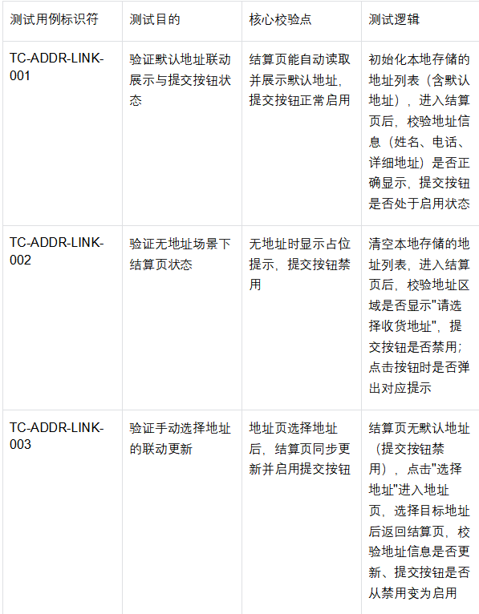
测试用例

Slide 14




地址选择联动场景用例
用例设计
测试结果
源代码验证
针对结算页与地址页的联动，设计了3条集成测试用例，分别验证默认地址自动回显、无地址时的占位文本与按钮禁用，以及手动选择地址后的实时回写功能。
集成测试中，地址选择联动模块的3条用例全部顺利通过，未出现通信延迟或数据回写错误，表明模块间交互顺畅无阻。
页面间通信，地址数据格式与本地存储完全对齐，确保了联动逻辑在Vue3 setup语法下的稳定运行。

Slide 15



接口与事件一致性结论
结论
集成测试证明，地址选择联动模块的接口与事件一致性良好，评审予以通过。

Slide 16
04
系统测试缺陷发现与修复

Slide 17
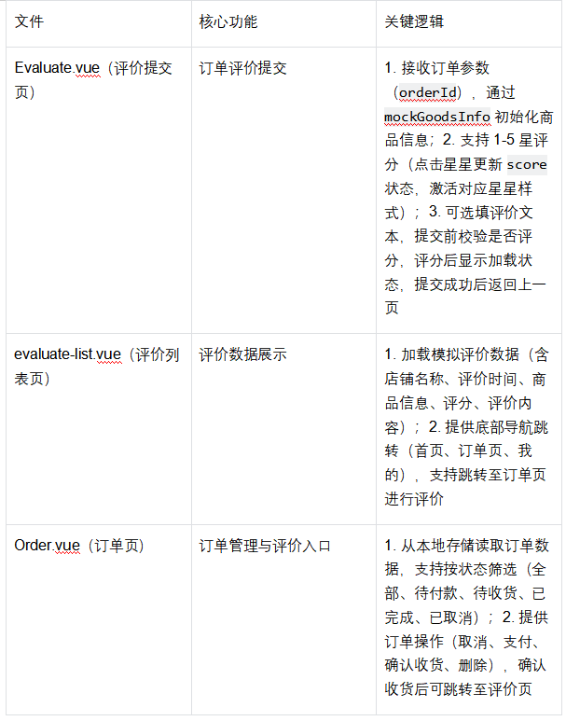
测试源代码
该模块包含评价提交页（Evaluate.vue）、评价列表页（evaluate-list.vue）和订单页（Order.vue），覆盖"订单完成→评价提交→评价查看"全流程

Slide 18
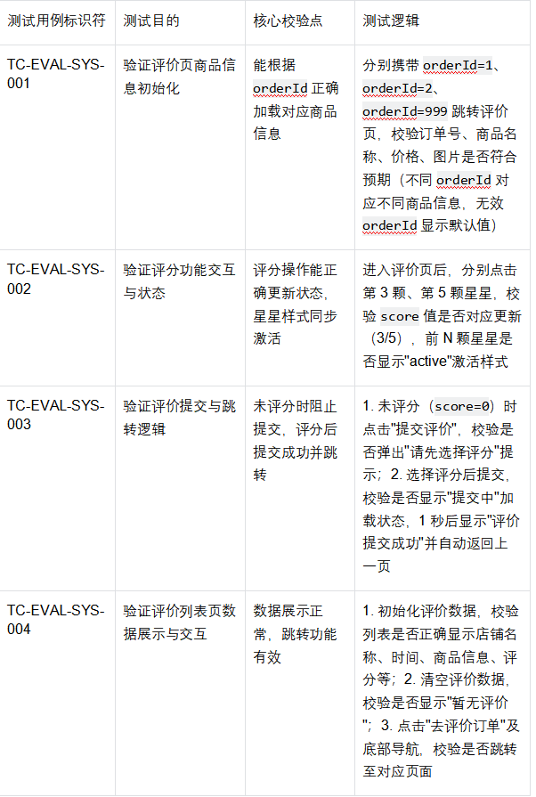
测试用例

Slide 19


评价流程初始化错误
02
03
01
修复措施
问题原因
开发团队迅速调整函数定义顺序，精简暴露范围，仅保留测试必需的mockGoodsInfo函数，并优化生命周期逻辑，通过nextTick确保数据初始化完成。
问题描述
经排查，该错误是由于在函数声明之前调用了defineExpose，导致函数暴露顺序错误，进而引发了初始化失败的问题。
在系统测试的ST-EVAL模块首轮测试中，出现了ReferenceError错误，提示无法在初始化前访问'submitEvaluate'函数。

Slide 20


修复后再测试结论
测试结果
缺陷修复后，评价流程模块的系统测试用例TC-EVAL-SYS-001至004全部符合预期，测试用例通过率恢复至100%，缺陷清除率也达到100%。
评审评价
修复后的评价流程模块运行稳定，满足上线准则，评审认为该模块已具备发布条件，可进入下一阶段。

Slide 21
05
用户测试

Slide 22



校园场景可用性验证
测试环境
2名高校学生，在电脑上，下完成全流程操作，模拟真实使用场景。
测试结果
测试结果显示，操作过程中无卡顿、闪退、网络超时等现象，功能可用性达到100%。

Slide 23

满意度与改进建议
满意值
商品浏览满意值为95%，下单流程90%，地址管理85%，评价提交90%，整体用户认可度较高。
改进建议
用户提出2条体验优化建议：一是首页优惠banner不够醒目，建议增加；二是地址编辑步骤偏多，希望简化。评审认为这些建议不影响本次评审通过，但后续需优化。

Slide 24
06
总结

Slide 25
测试覆盖率与缺陷清零
测试覆盖率
01
综合统计，单元测试8/8、集成测试3/3、系统测试4/4、用户测试2/2全部通过，整体测试覆盖率达到了100%，覆盖了项目的各个关键环节。
缺陷清零
02
在测试过程中，致命缺陷数量为0，一般缺陷也为0，所有缺陷都已得到闭环处置，测试报告、代码、需求三者追溯关系完整。

Slide 26
参考文献
《微信小程序平台运营规范》（腾讯官方）
作用：确保测试覆盖合规性要求，验证小程序在功能设计、数据使用等方面符合平台规则，规避下架风险。
《信息安全技术 个人信息安全规范》（GB/T 35273）
作用：指导安全测试实施，验证用户信息收集、存储、传输过程中的加密保护与权限控制，符合数据安全要求。
《软件测试文档编制规范》（GB/T 9386）
作用：统一测试用例、缺陷报告、测试报告的编写格式与标准，保障测试文档的规范性与可读性。

Slide 27


组员分工
分工1
分工3
潘攀兆：用户手册的撰写工作，90分
杨俊杰：前端开发以及gatt图更新 99分
工作量：前端开发收尾、规范优化等 4 项关键工作，复杂度高。
完成情况：核心功能落地，
完成质量：按时产出达标前端代码及进度文件（gatt图）。
工作量：用户手册制作，任务单一复杂度较低。
完成情况：确定框架，仍在收集素材，待完成工作量约 60%。
预期质量：补充内容后可满足用户使用需求
分工2
分工4
陈鹏宇：撰写测试报告，修订开发计划以及详细设计95分
王杰铭：后端开发，前后端链接，版本管理99分
工作量：全流程测试、报告修订、计划更新 3 项综合任务。
完成情况：已完成
完成质量：准备接受评审
工作量：后端优化、联调、仓库维护等 5 项核心任务。
完成情况：接口、数据库配置全完成，已解决 5 处联调问题。
完成质量：交付物符合技术标准，推进扎实。

Slide 28

Thank you.
感谢您的观看
汇报人：陈鹏宇
时间：2025/12/17

